Slide 1


第八章 维护
2019
制作人：陈杰 组员：陈传岭，周泽鑫

Slide 2
维护
在软件产品被开发出来并交付用户使用之后，就进入了软件的运行维护阶段。这个阶段是软件生命周期的最后一个阶段，其基本任务是保证软件在一个相当长的时期能够正常运行。
软件维护需要的工作量很大，平均说来，大型软件的维护成本高达开发成本的4倍左右。
软件工程的主要目的就是要提高软件的可维护性，减少软件维护所需要的工作量，降低软件系统的总成本。

Slide 3

01
软件维护的定义
目 录
CONTENTS
Definition of Software Maintenance
1.1 改正性维护
1.2 适应性维护
1.3 完善性维护
1.4 预防性维护
1.5 软件维护占比
02
软件维护的特点
Characteristics of Software Maintenance
2.1 结构化维护与非结构化维护差别巨大
2.2 维护的代价高昂
2.3 维护的问题很多
2.4 维护的副作用

Slide 4

软件维护的定义
/01
Definition of Software Maintenance

Slide 5
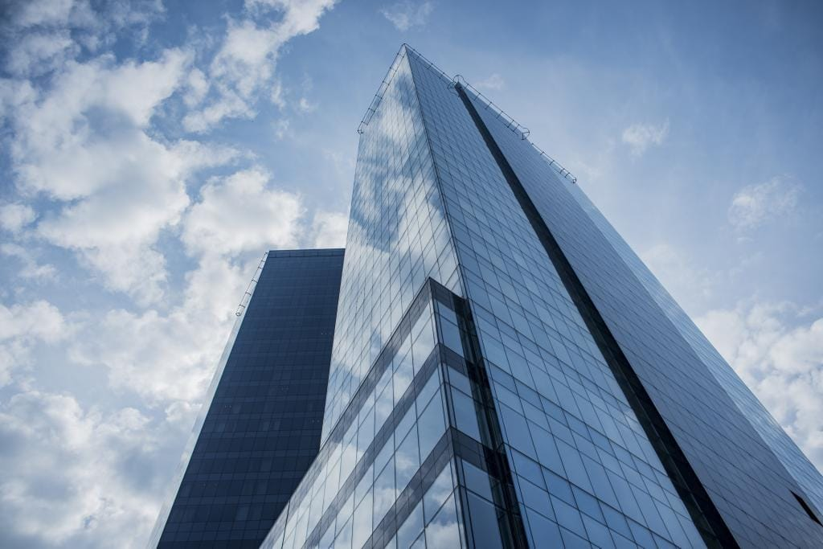

1.1改正性维护
改正原来
程序开关使
用的错误
改正开发时
未能测试各种情
况带的问题
因为软件测试不可能暴露出一个大型软件系统中所有潜藏的错误，所以必然会有第一项维护活动：在任何大型程序的使用期间，用户必然会发现程序错误，并且把他们遇到的问题报告给维护人员。把诊断和改正错误的过程称为改正性维护。
解决原来
程序中遗漏
处理文件最后一
个记录的问题

Slide 6
软件改正性维护度量
软件改正性维护度量涉及维护服务质量的许多方面。需要将维护组处理的软件系统失效和维护服务失效区别开来，后者指的是维护不能提供满足指定标准或合同需求的修复的情况。因此，软件维护度量的分类如下：
60%
40%
软件系统失效密度度量
软件系统失效严重性度量
同对改正性维护要求的程度有关，基于软件系统常规运行期内识别的失效记录。
同改正性维护组修复的软件系统失效的严重性有关。
30%
维护服务失效度量
软件系统可用性度量
同维护服务不能按时完成失效改正或改正失败的情况有关。
同顾客通过一段时间认识到软件系统的服务不可用或只有部分可用引起的麻烦的程度有关。

Slide 7
软件修改性维护度量
软件系统失效严重性度量
该组度量检测被维护软件中增加的严重失效的有害情况。结果可能促使软件系统的全部或部分重新测试。测量的事件与给顾客造成的麻烦或损害（代表顾客观点的）或解决失效所需的资源（代表维护组的利益）有关。这里介绍的度量可用于两个目的，即如何对顾客经受的麻烦或损害的严重性使用权重或维护人员所需资源的范围使用权重。软件系统失效的平均严重性（Average Severity ofSoftware System Failures，ASSSF）指的是一年（或半年或一个季度，如果合适的话）内检测到的软件失效数：
ASSSF=WHY/NYE
软件系统失效密度度量
这里介绍的软件系统失效密度度量与故障数和/或故障的加权数相关。维护任务的规模是通过被维护软件的代码行数或通过功能点评估来测量的。这些度量的数据源都是软件维护报告。

Slide 8
软件修改性维护度量
软件系统可用性度量
用户度量区分：
完全可用——所有的软件系统功能都正常地运行。
关键可用——没有关键功能的失效（但是不关键的功能可能失效）。
整体不可用——所有的软件系统功能都失效。
维护服务失效度量
如上提到的，维护服务可能失败，可能是因为它们不能按时完成失效改正，或者是执行的改正失败并需要一次重复的改正。
如果一个顾客召唤同先前一次召唤之后假设已经解决了的软件失效问题有关，它通常被看成是维护服务失效。在实际使用中，许多机构把重复召唤的时间框限制在三个月内，然而这个时期的长短可能由于故障的类型或一些其他机构准则不同而不同。维护重复修复失效（Maintenance Repeated repair Failure，MRepF）度量的定义如下：
MRepF=RepYF/NYF

Slide 9

1.2适应性维护
计算机领域的各个方面发展变化十分迅速，经常会出现新的系统或新的版本，外部设备及其他系统原件经常在改变，而应用软件的使用时间，往往比原先的系统环境使用时间更为长久，因此，常需对软件加以改造，使之适应于新的环境。为使软件产品在新的环境下仍能使用而进行的维护，称为适应性维护。

Slide 10
1.2适应性维护
对软件来说，环境变化源于以下几个方面：
外部环境（新的硬、软件配置）
硬件和操作系统更新
系统运行环境的变化。如由主机方式变成客户/服务器方式，由客户/服务器方式变成web方式
数据环境（数据库、数据格式、数据输入/输出方式、数据存储介质）
开发环境的升级

Slide 11
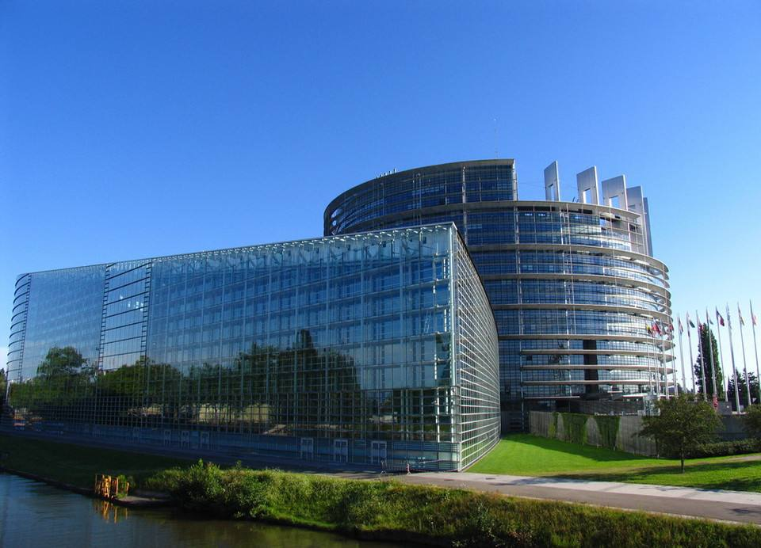
1.3完善性维护
当一个软件系统顺利地运行时，常常出现第三项维护活动：在使用软件的过程中用户往往提出增加新功能或修改已有功能的建议，还可能提出一般性的改进意见。为了满足这类要求，需要进行完善性维护。这项维护活动通常占软件维护工作的大部分

Slide 12

1.4预防性维护
当为了改进未来的可维护性或可靠性，或为了给未来的改进奠定更好的基础而修改软件时，出现了第四项维护活动。这项维护活动通常称为预防性维护，目前这项维护活动相对比较少。

Slide 13
1.4预防性维护
什么是PM？
所谓PM是预防性维护（Preventive Maintenance）和生产维修（Productive Maintenance）的英文首字母的略语，在日本设备工程协会的PM用语集上有如下定义。
预防性维护是在预防维修由国外引进我国的最初阶段：即算作PM。
预防性维护以预防故障为目的，通过对设备的检查、检测，发现故障征兆或为防止故障发生，使其保持规定功能状态，在故障发生之前所进行的各种维护活动。预防性维护是防止设备故障发生的有效手段，其已成为现代制造企业所普遍采用的一种维护方式。典型的预防性维护包括计划维护、可靠性为中心的维护等方式

Slide 14
1.4预防性维护
预防性维护的重要性
谈到预防性维护，有很多认识误区。其中一个就是认为预防性维护的成本过高。按照这一逻辑，进行预防性维护比定期进行停机和维护的成本还要高，即比设备出现故障后的维修成本要高。就某些零件来说，确实如此。但是，需要进行比较的不仅仅是成本，还包括由于实施了预防性维护所获得的长期的利润收益以及节约的成本。例如，如果没有预防性维护，由非计划性停机而导致停机造成的损失就有可能发生。此外，预防性维护将由于提高了设备使用期间的生产效率而节约成本。预防性维护带来的长期好处：提高系统的可靠性；减少更换零件所造成的成本损失；减少系统停机时间；零件的库存管理更佳。从长期影响和成本比较看，预防性维护比设备出现故障时进行的常规维护更有意义

Slide 15
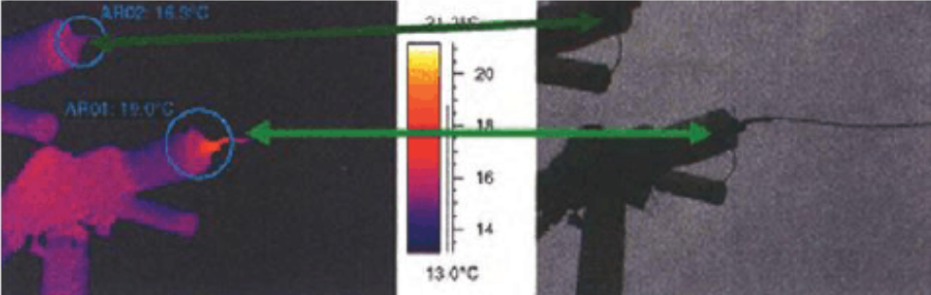
1.4预防性维护例子
红外热像仪
案例：空气断路器异常
以下显示两个不同的断路器之间的温度差，可能是接触不良引起的异常
过载的端子接口。显示不同的温度情况，表明其中一个端子负载过大，有潜在的危险

Slide 16
1.5软件维护占比
从上述关于软件维护的定义不难看出，软件维护绝不仅限于纠正使用中发现的错误，事实上在全部维护活动中一半以上是完善性维护。
应该注意，上述4类维护活动都必须应用于整个软件配置，维护软件文档和维护软件的可执行代码是同样重要的。

Slide 17
QUESTION
1. 软件维护有哪四种维护
改正性维护 适应性维护 完善性维护 预防性维护
2. 因计算机硬件和软件的变化而做出的修改软件的过程称为
A、改正性维护 B、适应性维护 C、完善性维护 D、预防性维护

Slide 18
QUESTION
3. 为了提高软件的可维护性或可靠性而对软件进行的修改称为
A、改正性维护 B、适应性维护 C、完善性维护 D、预防性维护
4. 软件维护的过程中占比最大的是
A、改正性维护 B、适应性维护 C、完善性维护 D、预防性维护

Slide 19
软件维护的特点
/02
Characteristics of Software Maintenance

Slide 20
软件维护的特点
在软件维护的过程中，工作量直接影响了软件维护的成本。因此应当考虑有哪些因素影响软件维护的工作量，相应应该采取什么维护策略，才能有效地维护软件并控制维护的成本。

Slide 21
2.1结构化维护与非结构化维护差别巨大
非结构化维护
如果软件配置的唯一成分是程序代码，那么维护活动从艰苦地评价程序代码开始，而且常常由于程序内部文档不足而使评价更困难，对于软件结构、全程数据结构、系统接口、性能和(或)设计约束等经常会产生误解，而且对程序代码所做的改动的后果也是难于估量的。
非结构化维护需要付出很大代价(浪费精力并且遭受挫折的打击)，这种维护方式是没有使用良好定义的方法学开发出来的软件的必然结果。

Slide 22
2.1结构化维护与非结构化维护差别巨大
非结构化维护的起点是评价程序代码。步骤如下
分析用户需求
代码评价
评价反馈
重编程序
复查
交付使用

Slide 23
2.1结构化维护与非结构化维护差别巨大
结构化维护
如果有一个完整的软件配置存在，那么维护工作从评价设计文档开始，确定软件重要的结构、性能以及接口等特点；估量要求的改动将带来的影响，并且计划实施途径。然后：
1.首先，修改设计并且对所做的修改进行仔细复查。
2.然后，编写相应的源程序代码；
3.接下来，使用在测试说明书中包含的信息进行回归测试；
4.最后，把修改后的软件再次交付使用。
刚才描述的事件构成结构化维护，它是在软件开发的早期应用软件工程方法学的结果。虽然有了软件的完整配置并不能保证维护中没有问题，但是确实能减少精力的浪费并且能提高维护的总体质量。

Slide 24
2.1结构化维护与非结构化维护差别巨大
结构化维护的起点是评价设计文档。步骤如下
确定软件结构特点
编写相应的源代码
性能特点分析
进行回归测试
接口特点分析
交付使用
估量改动带来的影响
计划实施途径
修改设计并仔细复查

Slide 25
2.1结构化维护与非结构化维护差别巨大
两者的区别
非结构化维护和结构化维护差别巨大，前者维护的对象只是程序代码，而内部文档不足，导致维护需要付出很大代价。后者维护的对象是完整的软件配置，需要从设计文档评价开始，经过分析软件特点，估量修改带来的影响，再经过一系列修改步骤才开始编写相应源代码，这使得软件维护减少了精力的浪费，提高维护的总体质量。

Slide 26
2.2软件维护的代价昂贵
01.有形的代价
02.无形的代价
03.生产率的代价

Slide 27

2.2软件维护的代价昂贵
01.有形的代价
在过去的几十年中，软件维护的费用稳步上升。1970年用于维护已有软件的费用只有占软件总预
算的35%~40%，1980年上升为40%~60%，1990年上升为70%~80%。

Slide 28

2.2软件维护的代价昂贵
02.无形的代价
因为可用的资源必须供维护任务使用，以致耽误甚至丧失了开发的良机，这是软件维护的一个无形的代价。其他无形的代价还有以下几个。
当看来合理的有关改错或修改的要求不能及时满足时将引起用户不满。
由于维护时的改动，在软件中引入了潜伏的错误，从而降低了软件的质量。
当必须把软件工程师调去从事维护工作时，将在开发过程中造成混乱。

Slide 29

2.2软件维护的代价昂贵
03.生产率的代价
软件维护的最后一个代价是生产率的大幅度下降，这种情况在维护旧程序时常常遇到。
据Gausler在1976年的报道，美国空军的飞行控制软件每条指令的开发成本是75美元，然而维护成本大约是每条指令4000美元，也就是说，生产率下降为约1/50。

Slide 30
2.2软件维护的代价昂贵
用于维护工作的劳动可以分：
A：生产性活动 1.分析评价 2.修改设计 3.编写程序代码
B:非生产性活动 1.理解程序代码的功能 2.解释数据结构 3.接口特点 4.性能限度
下述表达式给出维护工作量的一个模型：M=P+K×exp(c-d)，其中：
M：维护用的总工作量
P：生产性工作量
K：经验常数
c：复杂程度
d：维护人员对软件的熟悉程度
上面的模型表明，如果软件的开发途径不好，而且原来的开发人员不能参加维护工作，那么维护工作量和费用将指数地增加

Slide 31
2.3维护的问题很多
与软件维护有关的绝大多数问题，都可以归因于软件定义和软件开发的方法有缺点。在软件生命周期的头两个时期没有严格而又科学的管理和规划，几乎必然会倒是在最后阶段出现问题

Slide 32
2.3维护的问题很多
PROBLEM 2
PROBLEM 1
需要维护的软件往往没有合格的文档，或者文档资料显著不足。认识到软件必须有文档仅仅是第一步，容易理解的并且和程序代码完全一致的文档才真正有价值。
理解别人写的程序通常非常困难，而且困难程度随着软件配置成分的减少而迅速增加。如果仅有程序代码没有说明文档，则会出现严重的问题。
PROBLEM 3
PROBLEM 4
绝大多数软件在设计时没有考虑将来的修改。除非使用强调模块独立原理的设计方法学，否则修改软件既困难又容易发生差错。
当要求对软件进行维护时，不能指望由开发人员给人们仔细说明软件。由于维护阶段持续的时间很长，因此，当需要解释软件时，往往原来写程序的人已经不在附近了。
PROBLEM 5
软件维护不是一项吸引人的工作。形成这种观念很大程度上是因为维护工作经常遭受挫折。

Slide 33
2.3维护的问题很多
上述种种问题在现有的没采用软件工程思想开发出来的软件中，都或多或少地存在着。不应该把一种科学的方法学看做万应灵药，但是，软件工程至少部分的解决了与维护有关的每一个问题

Slide 34
2.4软件副作用
1
修改编码：使编码更加混乱，程序结构更不清晰，可读性更差，而且有连锁反应
2
修改数据结构：数据结构是系统的骨架，修改数据结构是对系统伤筋动骨的大手术，在数据冗余与数据不一致方面，可能顾此失彼
3
修改用户数据：需要和用户协商，一旦有疏忽，课使系统发生意外
4
修改文档：对非结构化维护不适应，对结构化维护要严防程序与文档的不匹配

Slide 35
2.4维护的副作用
副作用的表现
1
4个副作用加在一起，很容易出现打补丁现象，造成维护一次，就要追加一个补丁，最后补丁越打越多，隐含的问题也是越开越多
2
由于考虑不周，或者对系统消化不透，可能在维护中出现连锁反应现象：此处的错误改了，彼处的错误又冒出来了

Slide 36
2.4维护的副作用
防止副作用的建议
1、用SW-CMM框架体系的思想来改善软件企业的软件过程管理
2、在开发和维护过程中，尽量使用case工具
3、维护完成后，一定要进行回归测试

Slide 37
2.4维护的副作用
SW-CMM为软件企业的过程能力提供了一个阶梯式的进化框架，阶梯共有五级。第一级实际上是一个起点，任何准备按CMM体系进化的企业都自然处于这个起点上，并通过这个起点向第二级迈进。除第一级外，每一级都设定了一组目标，如果达到了这组目标，则表明达到了这个成熟级别，可以向下一个级别迈进。CMM体系不主张跨越级别的进化，因为从第二级起，每一个低的级别实现均是高的级别实现的基础。
计算机辅助软件工程 英文全称:CASE（Computer Aided（or Assisted）Software Engineering)。原来指用来支持管理信息系统开发的、由各种计算机辅助软件和工具组成的大型综合性软件开发环境，随着各种工具和软件技术的产生、发展、完善和不断集成，逐步由单纯的辅助开发工具环境转化为一种相对独立的方法论。

Slide 38
2.4维护的副作用
回归测试是指修改了旧代码后，重新进行测试以确认修改没有引入新的错误或导致其他代码产生错误。自动回归测试将大幅降低系统测试、维护升级等阶段的成本。
回归测试作为软件生命周期的一个组成部分，在整个软件测试过程中占有很大的工作量比重，软件开发的各个阶段都会进行多次回归测试。在渐进和快速迭代开发中，新版本的连续发布使回归测试进行的更加频繁，而在极端编程方法中，更是要求每天都进行若干次回归测试。因此，通过选择正确的回归测试策略来改进回归测试的效率和有效性是很有意义的。

Slide 39
QUESTION
1.结构化和非结构化的主要区别在于
A、软件是否结构化 B、软件配置是否完整 C、程序的完整性 D、文档的完整性
2.一般来说，软件生命周期中成本最高的阶段是_____
软件维护
3.请简述一下维护的问题有哪些

Slide 40
参考文献
1.百度百科：改正性维护 https://baike.baidu.com/item/%E6%94%B9%E6%AD%A3%E6%80%A7%E7%BB%B4%E6%8A%A4/11055560?fr=aladdin
2.百度百科：预防性维护
https://baike.baidu.com/item/%E9%A2%84%E9%98%B2%E6%80%A7%E7%BB%B4%E6%8A%A4/509147?fr=aladdin
3.张海藩，牟永敏. 软件工程导论（第六版）—北京—清华大学出版社
4.东华大学软件维护ppt
https://www.docin.com/p-2155366945.html

Slide 41
THANKS

